Slide 1
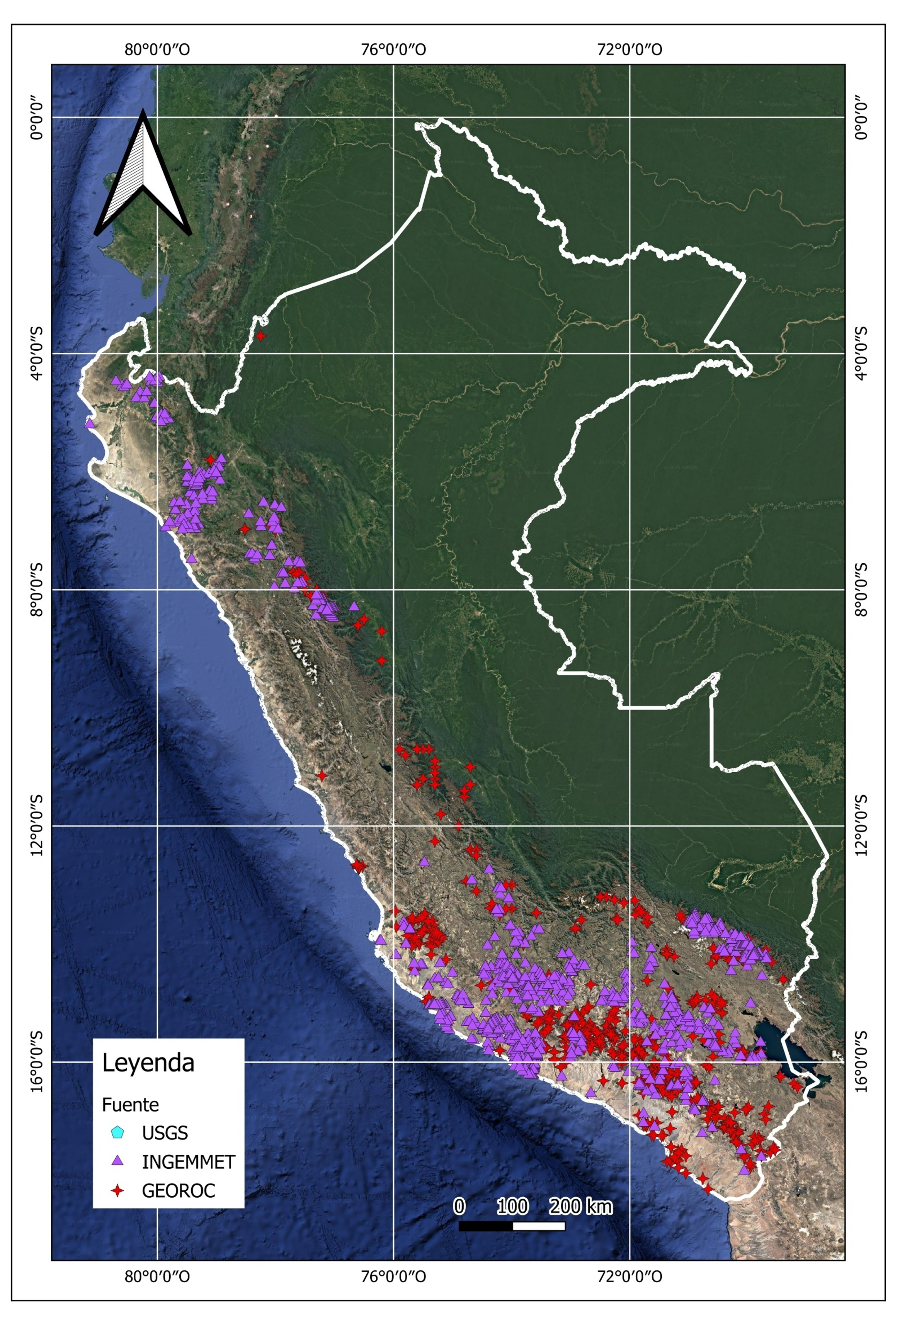
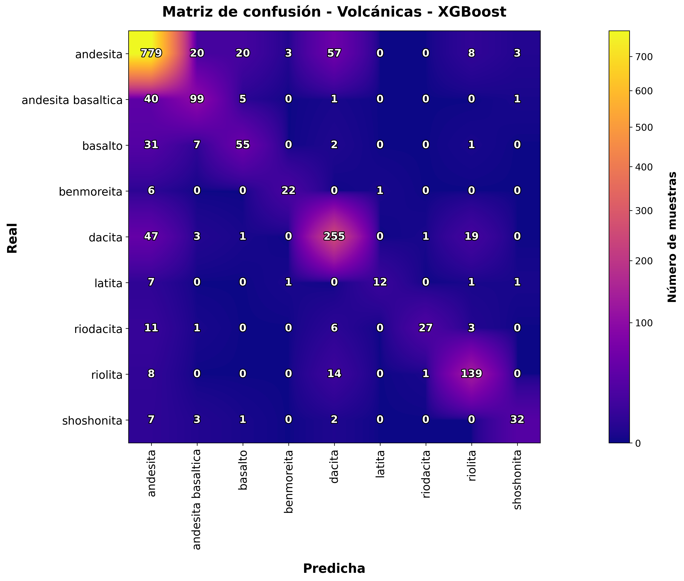
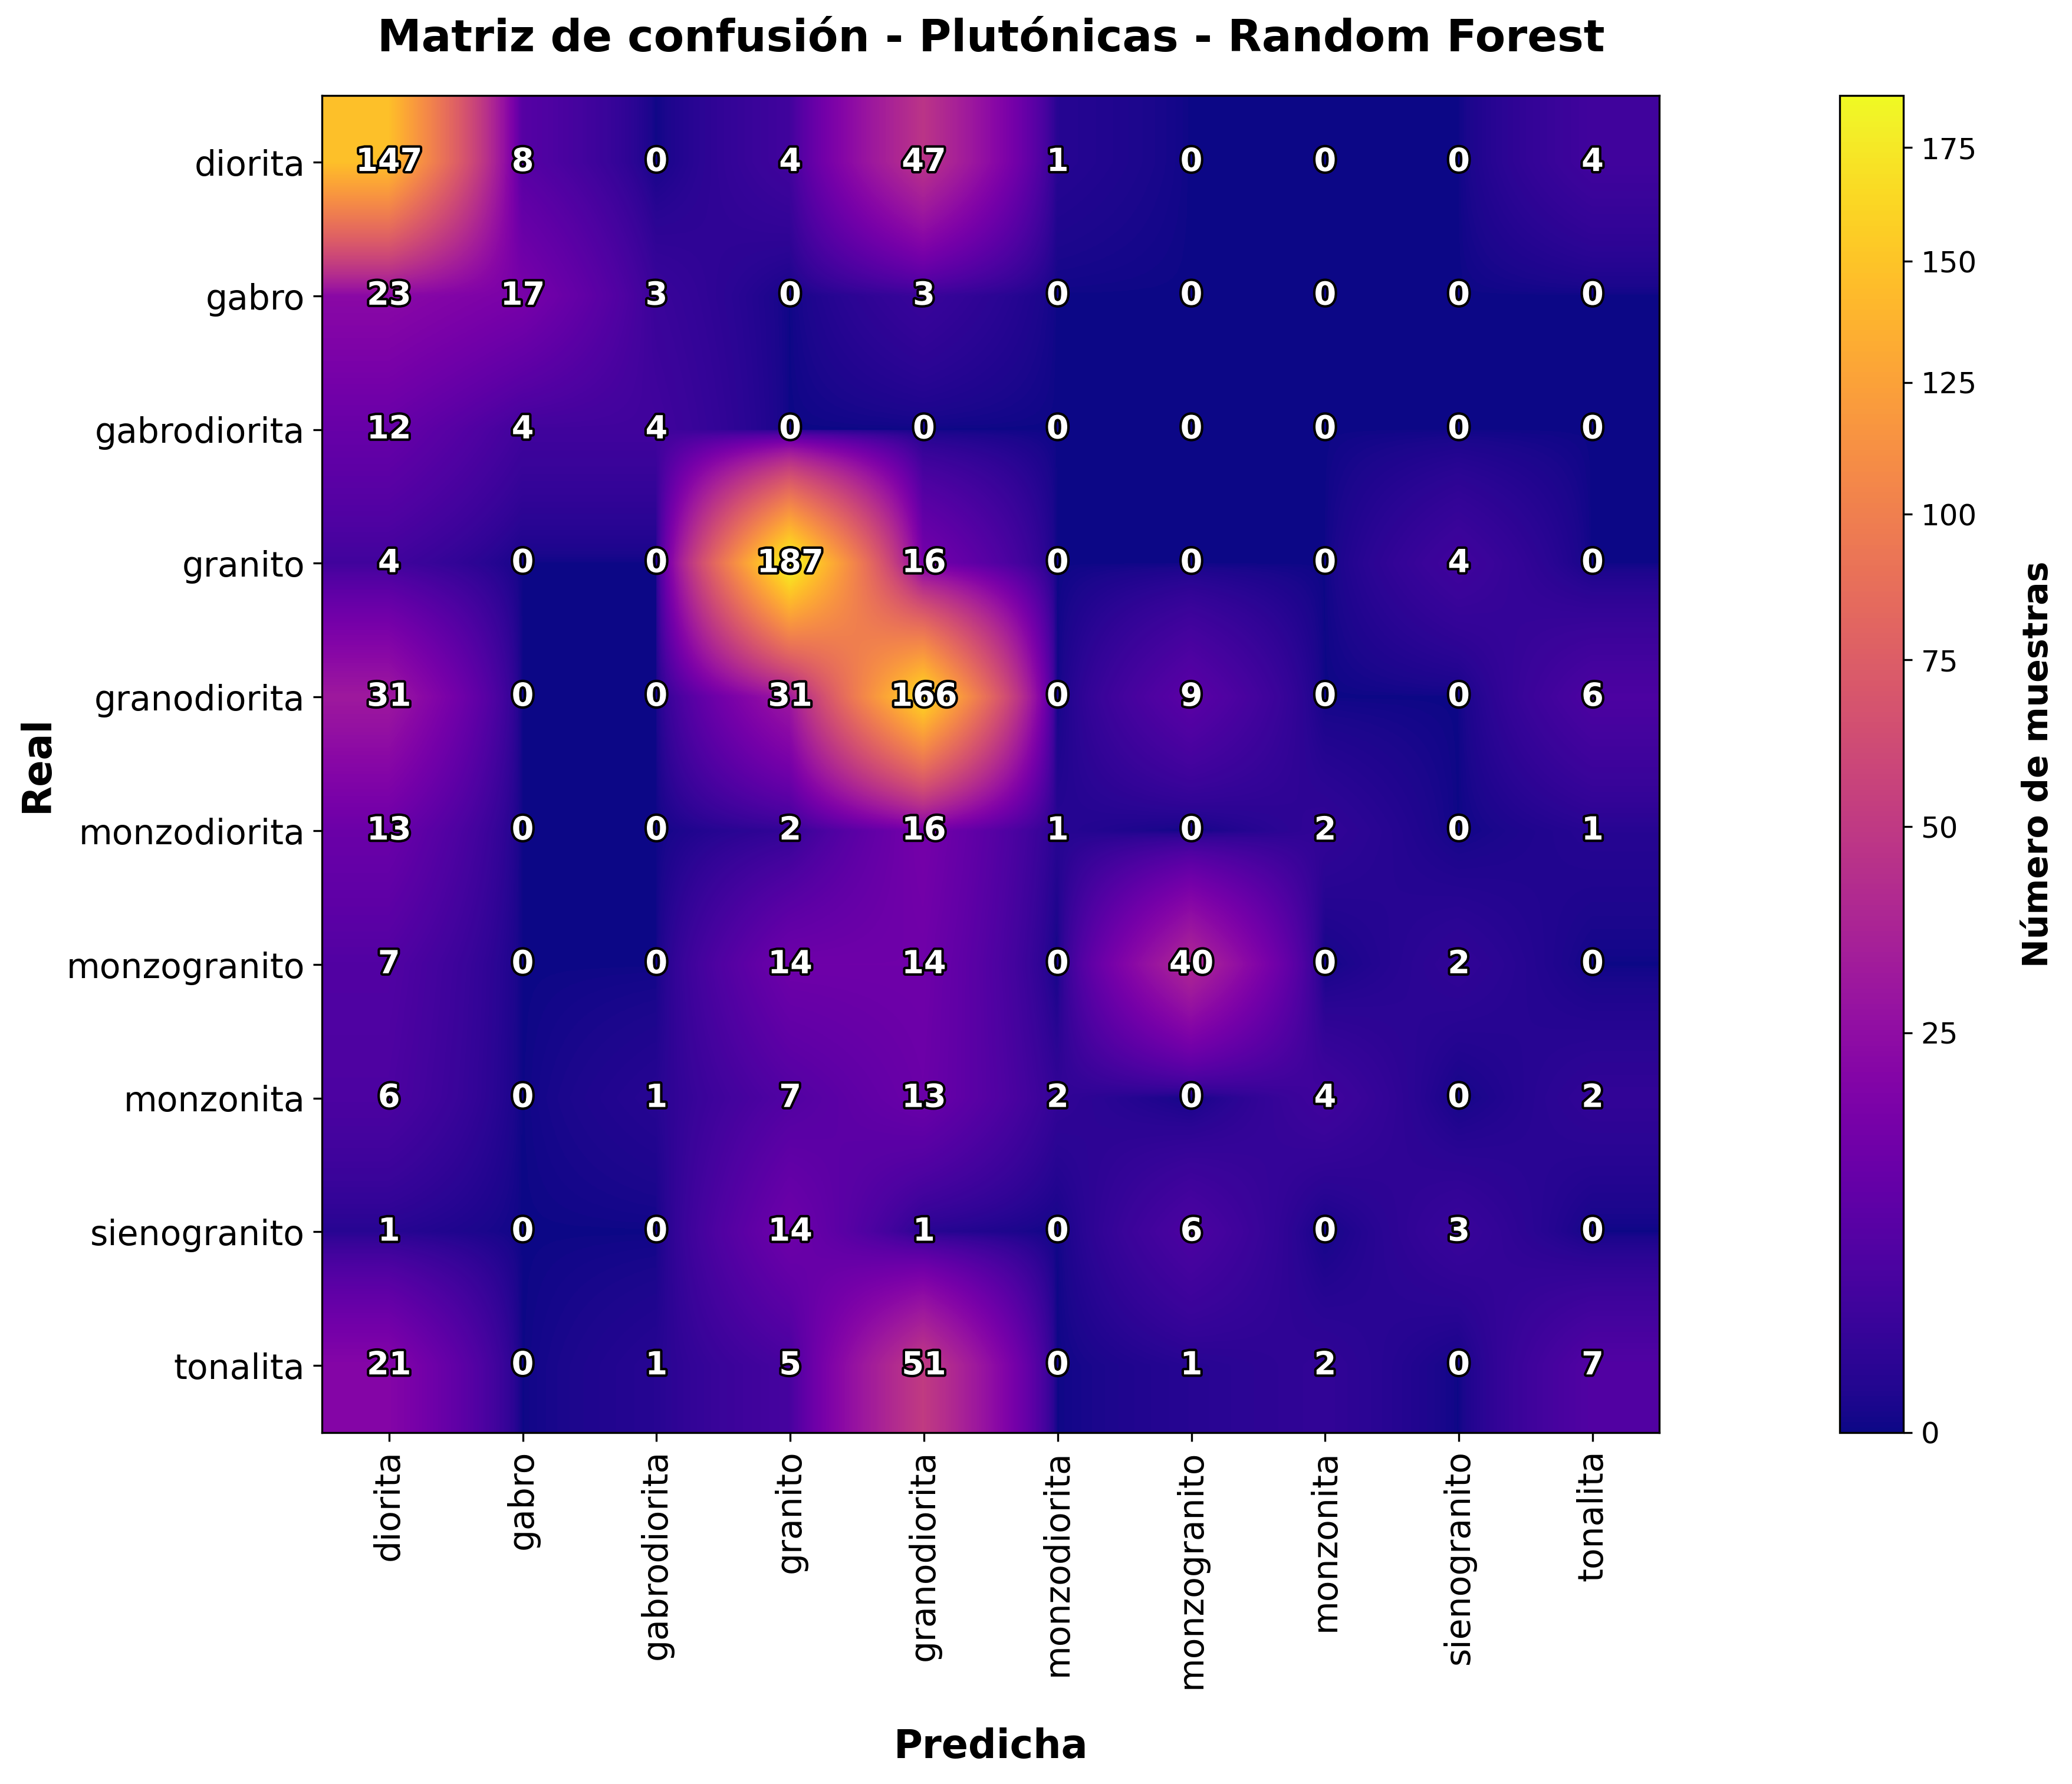
XXIII CONGRESO PERUANO DE GEOLOGÍA · PÓSTER CIENTÍFICO
LOGO
UNI
LOGO
SGP/CPG
GeoNormPy + GeoNormML
CIPW reproducible para rocas ígneas
Jordan Zavaleta
Escuela Profesional de Ingeniería Geológica · Universidad Nacional de Ingeniería · Lima, Perú
2 755
19
PyPI
muestras
clases
desplegado
RETO Y PROPUESTA
MÉTODO REPRODUCIBLE
GeoNormPy calcula CIPW. GeoNormML selecciona modelos por dominio litológico. Juntos convierten óxidos, minerales normativos y ML en un flujo abierto, trazable y auditable.
01
02
03
04
Curación
→
CIPW
→
Benchmark
→
Modelo final
QA/QC separado · CV estratificada 5-fold · Random Forest · XGBoost · SVM + PCA
RESULTADOS: EVIDENCIA QUE SOSTIENE LA PROPUESTA
La selección no privilegia una métrica aislada: combina desempeño, estabilidad, disponibilidad de variables y coherencia petrológica.
VOLCÁNICAS · XGBOOST
PLUTÓNICAS · RANDOM FOREST
0.805
0.947
0.713
0.581
0.852
0.482
CA
AUC macro
MCC
CA
AUC macro
MCC
Mayor separabilidad química.
El QAPF modal sigue siendo crítico.
Matriz de confusión · 1 764 muestras · 9 clases
Matriz de confusión · 991 muestras · 10 clases
APLICABILIDAD Y CONCLUSIONES
De composición a interpretación
Aprobado y disponible en PyPI
pip install geonormpy
CIPW, QA y ML reproducibles.
CIPW con hierro, saturación, alúmina y balance de masa. Modelos defendibles para cada dominio.
Apoya el criterio geológico.
Trazabilidad transferible.
Código abierto · github.com/jordan-zav/GeoNormPy
GeoNormPy + GeoNormML · Ecosistema reproducible para la clasificación de rocas ígneas del Perú

